Slide 1
O SOM SUPREMO
DEDICAMOS ESTE TRABALHO AOS DIVINOS PÉS DE
BHAGAVAN SRI SATHYA SAI BABA

Slide 2
SILÊNCIO
VÁCUO
VÁCUO
SILÊNCIO
“para a física e a química, o vácuo é um espaço onde não existe matéria”
“ pesquisadores alemães do Research Center for Regeneratives Therapies, Dresden descobriram que o silêncio tem um impacto enorme no cérebro. Em pesquisa feita com ratos que ficavam em silêncio durante duas horas por dia, cresciam novas células no hipocampo, a região do cérebro correlacionada com a memória, emoções e aprendizagem”

Slide 3
SILÊNCIO
VÁCUO
VÁCUO
SILÊNCIO
“Aquietai-vos, e sabei que eu sou Deus; sou exaltado entre as nações, sou exaltado na terra.”
Salmos 46:10
“O que é o silêncio (Mounam)? Não é apenas manter a boca fechada! Significa escapar da influência de todos os sentidos e estar sempre estabelecido na consciência de sua própria Realidade. Quando a mente se retira do mundo exterior, a língua também se silencia. Todos os outros sentidos acompanham essa condição. Esse é o silêncio genuíno “ Sathya Sai Baba

Slide 4
SOM
“ O som é a própria essência do Conhecimento (Veda). O som está associado com harmonia e melodia e, em consequência, o Conhecimento (Veda) deve ser ouvido e daí se origina o êxtase”.
Vidya Vahini, capítulo I
“No princípio era o VERBO, e o VERBO estava com Deus, e o VERBO era Deus”(Jo 1,1).

Slide 5
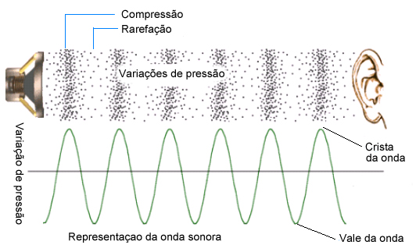
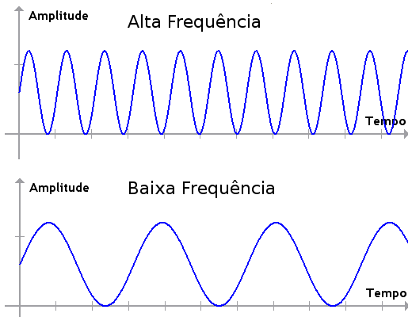
SOM
O som é definido como a propagação de uma frente de compressão mecânica ou onda longitudinal, se propagando tridimensionalmente pelo espaço e apenas em meios materiais sólidos, líquidos ou gasosos.
Estas ondas se propagam de forma longitudinal. Quando passa, a onda sonora não arrasta as partículas de ar, apenas faz com que estas vibrem em torno de sua posição de equilíbrio. As ondas sonoras são periódicas. FONTE – SITE SÓ FÍSICA
SOM ” Vibrações dos corpos materiais ”

Slide 6
SOM
“ A audição humana consegue captar frequências de onda sonoras que variam entre aproximadamente 20Hz e 20000Hz. São denominadas ondas de infra-som, as ondas que tem frequência menor que 20Hz, e ultra-som as que possuem frequência acima de 20000Hz ”.
FONTE – SITE SÓ FÍSICA
“Durante a propagação do som há transmissão de energia ao longo do meio de propagação”.
FONTE: HTTP://WWW.FQ.PT

Slide 7
“ ondas eletromagnéticas, luz visível, raio-X, micro-ondas, ondas de rádio… são geradas por cargas elétricas oscilantes e sua propagação não depende do meio em que se encontram, podendo propagar-se no vácuo e em determinados meios materiais.
Estas ondas podem ser captadas e transformadas em energia, em algo que possamos ouvir “ .

Slide 8
O SOM
SEGUNDO O ENSINAMENTO VÉDICO
Os Vedas ensinam que o som é uma vibração e uma onda. Pode ser tanto audível quanto inaudível e é uma qualidade do Espaço ou Atmosfera Celeste.
Em função disso o som pode viajar através do vácuo e os sensitivos podem ouvir o som em seus corações.
O SOM É DIVIDIDO EM QUATRO FASES
“ Cada nível do som corresponde a um nível de existência e a experiência de cada um ao som, depende de um aperfeiçoamento individual ”.

Slide 9
AS 4 FASES DO SOM
♦ Paraa-vaak: Transcedental. Além dos sentidos. Além dos poderes do conhecimento, Ação e Decisão – TURIYA- Almas Nobres
♦ Pashyanti-vaak: Intelectual. Possui qualidades tais como cor e forma. Visualisável. Poder de decisão. Sono Profundo. Corresponde ao swah - Umbigo.
♦ Madhyamaa-vaak: Mental. Poder do Conhecimento. Sonho. Corresponde ao bhuvah – Coração
♦ Vaikhaari-vaak: Físico. Poder da ação. Despertar. Corresponde ao bhur – Órgãos Vocais

Slide 10
RESSONÂNCIA
É o fenômeno que acontee quando um sistema físico recebe energia por meio de excitações de frequência igual a uma de suas frequências naturais de vibração. Assim, o sistema físico passa a vibrar com amplitudes cada vez maiores.
“ Propriedade de aumentar a intensidade de um som “.
Para a
PSICOLOGIA... uma das três componentes do carácter, além da atividade e da emotividade, na caracterologia de Heymans-Le Senne (médico fisiologista belga, 1892-1968), é a maneira como as impressões experimentadas ressoam na consciência do sujeito. FONTE – SITE INFOPÉDIA

Slide 11
“ Cada pensamento, cada palavra e cada ação têm seu reflexo, sua ressonância e sua reação. É um sinal de fraqueza culpar os outros por seus problemas. Você deve suportar as consequências das suas próprias ações ”.
CITAÇÕES DE SATHYA SAI BABA

Slide 12
“ O silêncio é a fala do investigador espiritual. Fala doce e macia é a expressão do amor genuíno. O ódio grita, o medo berra, a vaidade trombeteia. Mas o amor canta canções de ninar; ele suaviza e acalma. Pratique o vocabulário do amor e desaprenda a linguagem do ódio e do desprezo ” .
CITAÇÕES DE SATHYA SAI BABA-SILÊNCIO
“ O silêncio é a única linguagem do realizado “

Slide 13
O PRANAVA OM
“Os Vedas foram ouvidos por meio do som, por meio de vibrações. Se você se sentar e escutar com um coração puro, também poderá ouvi-los. Por que ir tão longe? Apenas feche seus ouvidos e poderá ouvir o Omkar em seu interior. Tudo se originou do Omkar”.
“OM é o som primordial, o som causado pelas vibrações da Criação através da Vontade Emergente do Sem Forma e Sem Atributos, e é conhecido como o som transcendental divino. É uma composição dos sons A, U e M. As letras A, U e M são pronunciadas como OM. “A” emana da garganta, “U” da língua repousando no interior da boca e “M” dos lábios. Mas quando o OM é pronunciado, o som emana da região central do ser.”
Sathya Sai Baba

Slide 14
OM AUM
A – representa a Criação do Universo U – simboliza a Sustentação do Universo M – representa a Transformação do Universo
“O OM resume os Vedas e seus ensinamentos. Om Thath Sath, diz a Gita. Thath (Aquilo) que Sath (é) é Om, o Uno. Tudo isso é Brahman, o Uno sem um segundo.” O símbolo da plenitude é OM, o Pranava. Os Vedas anunciam: “O som Uno indestrutível Om é Brahman, o Absoluto Universal.” Tudo o que se move e o que não se move, em todo lugar, está apenas parafraseando o OM, elaborando sua natureza, ilustrando suas potencialidades. O passado que já se foi, o presente que está aqui e o futuro que se aproxima, todos são também Om.”

Slide 15
“ SOHAM – EU SOU AQUILO ”
PRÁTICAS
“ OM tad bramhaa ”
“ SILÊNCIO – VÁCUO – TUDO E NADA ”
“ SOM – VIBRAÇÃO – FREQUÊNCIAS ”
“ PRANAVA OM”
“ SILÊNCIO – VÁCUO – TUDO E NADA ”
“ SATHYA DHARMA PREMA ”

Slide 16
BiBliografia Manual dos Vedas – A Jornada Interior BÍBLIA SAGRADA https://www.sathyasai.org.br/estudos-basicos https://www.sathyasai.org.br/vahinis https://www.sathyasai.org.br/o-canto-vedico http://mundoeducacao.bol.uol.com.br/fisica/o-que-som.htm http://www.sofisica.com.br/conteudos/Ondulatoria/Acustica/som.php https://www.revistaprosaversoearte.com/por-que-o-silencio-e-tao-importante-para-nosso-cérebro https://www.crt-dresden.de/about-us - Universidade de DRESDEN , ALEMANHA. http://www.sofisica.com.br https://www.infopedia.pt
FONTES DE PESQUISA

Slide 17
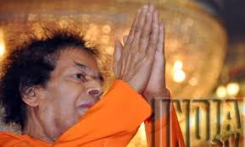
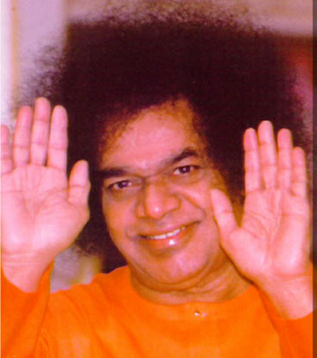
“ QUE TODOS OS SERES DE TODOS OS MUNDOS SEJAM FELIZES E BEM AVENTURADOS”
“SAMASTA LOKAH SUKHINO BHAVANTU”
“ OBRIGADA”
Giovana dario Sbaraini
giovanasbaraini@hotmail.com
67 996908548 campo grande ms

